Slide 1
Геометрични фигури
Тема : Математиката – лесна и интересна
Ядро: Количествени представи, Равнинни фигури и форми
Изготвил: Даниела Иванова – главен учител, ДГ „Пламъче“
IV подготвителна група „Калинка“

Slide 2
Образователни задачи:
Затвърдяване на знанията за числовата редица на числата до 10;
Актуализиране знанията за геометричните фигури;
Приложение на знанията за геометричните фигури в практическа ситуация.

Slide 3
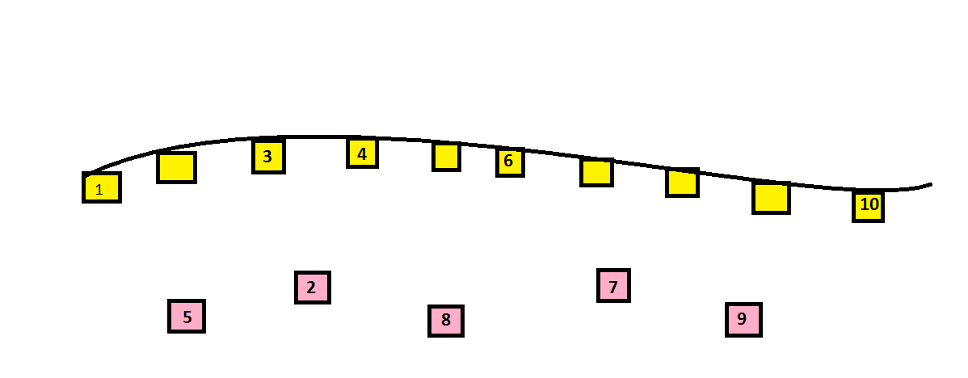
Задача: Постави на мястото липсващото число в числовата редица!

Slide 4
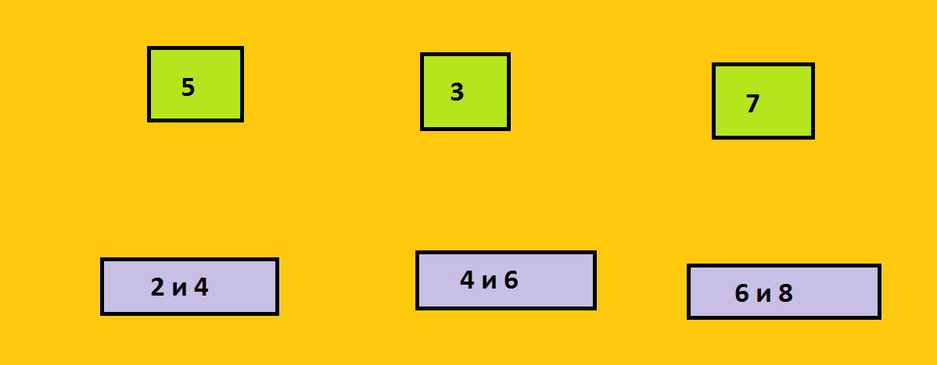
Задача: Открий моите съседи!

Slide 5
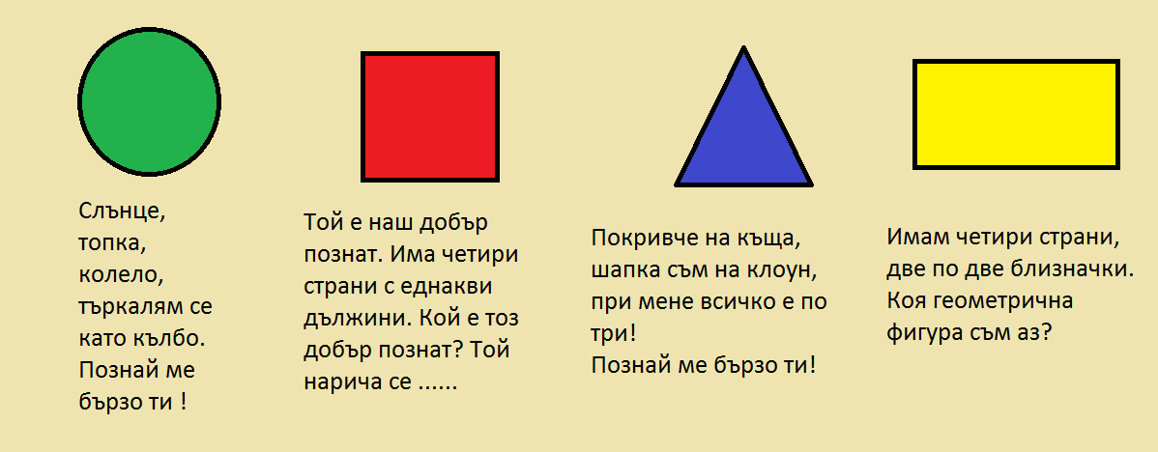
Гатанки: Познай ме!

Slide 6

Задача: „Вълшебната къщичка“ – открий и преброй геометричните фигури!

Slide 7
Б Р А В О !

